Slide 1

Procesual Hito 3
Raquel Terrazas

Slide 2

Contenidos
Resumen
Análisis de los problemas
Desarrollo

Slide 3

Resumen
La presentación actual, mostrará el proyecto propuesto para el hito 3 de la materia de programación de dispositivos móviles, con parte de la explicación para comprender el funcionamiento del mismo.

Slide 4
Análisis del Problema
El objetivo es realizar una integración entre las tecnologías React Native y Firebase para poder gestionar autenticación de usuarios y gestión de bases de datos en tiempo real. Adicionalmente la aplicacion movil multiplataforma debera de tener un Onboarding antes de llegar a la pagina de LOGIN.

Slide 5
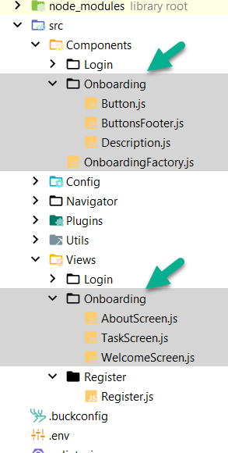
Análisis del Problema (Explicación técnica)

Slide 6
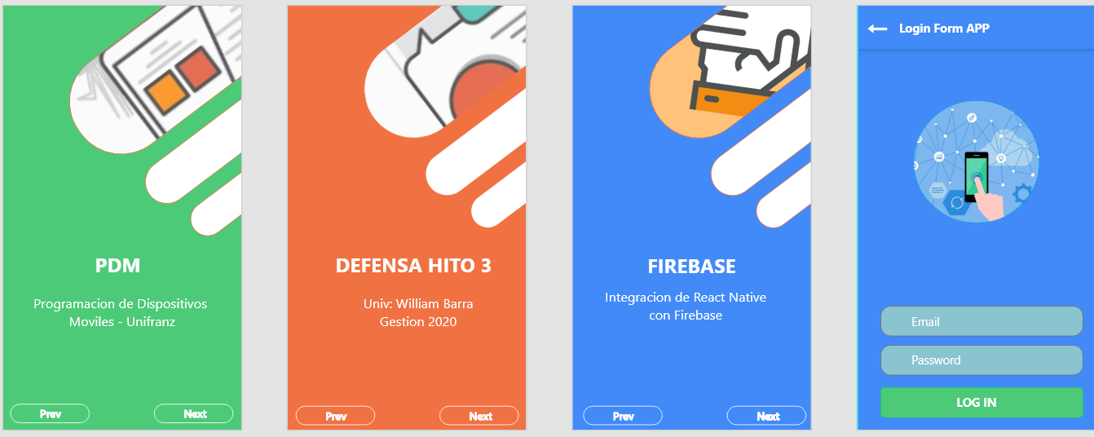
Análisis del Problema (Explicación técnica)

Slide 7
Defensa Hito 3 - Caso de uso: Onboarding
Crear el componente Button.
Crear el componente Description.
Crear el componente ButtonsFooter.
Crear el componente OnboardingFactory.
Crear los SCREENS para el navigator y verificar el login a FIREBASE.
Crear la vista AboutScreen.
Crear la vista TaskScreen.
Crear la vista WelcomeScreen.
Verificar el login Firebase.

Slide 8
Desarrollo (Button)
import React from 'react';
import {
TouchableOpacity,
StyleSheet,
Text,
View,
ActivityIndicator,
} from 'react-native';
import Colors from '../../Config/Colors'; const Button = ({titleButton, onPress, isLoading}) => {
const loader = () => {
return <ActivityIndicator animating={isLoading} />;
};
const button = () => {
return (
<TouchableOpacity onPress={onPress}>
<Text style={styles.text}>{titleButton}</Text>
</TouchableOpacity>
);
}; return <View style={styles.button}>{isLoading ? loader() : button()}</View>;
};
Se importan los componentes necesarios de react-native
Se importa los colores para el button
Se declara el constructor junto con las propiedades a exportar
Para que se pueda notar la animación al hacer click, se configura el button
Se hace un return al componente para que se lo pueda exportar

Slide 9
Desarrollo (Button)
Se crea la constante style de la colección stylesheet
const styles = StyleSheet.create({
button: {
display: 'flex',
height: 30,
borderRadius: 20,
justifyContent: 'center',
alignItems: 'center',
backgroundColor: 'transparent',
shadowColor: Colors.blue,
shadowOpacity: 0.4,
shadowOffset: {height: 10, width: 10},
shadowRadius: 20,
borderColor: Colors.white,
borderWidth: 1,
},
text: {
width: 100,
color: Colors.white,
textAlign: 'center',
fontWeight: 'bold',
height: 20,
},
});
export default Button;
Se crean constantes para asignar estilos
Se exporta para que sea utilizable por todos los componentes o vistas que lo requieran

Slide 10
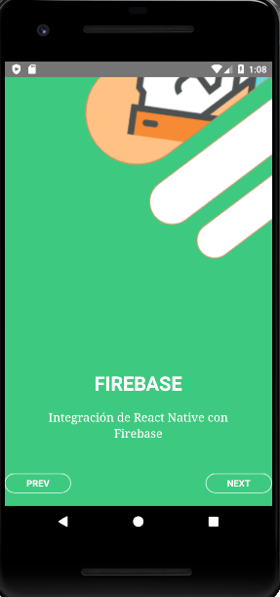
Desarrollo de Button Logrado

Slide 11
Desarrollo (Description)
Se hace un return al componente para que se lo pueda exportar
import React, { Component } from 'react';
import { StyleSheet, View, TextInput, Text, Image, TextBase } from 'react-native';
import PropTypes from 'prop-types';
import Colors from '../../Config/Colors';
import Button from '../../Components/login/ButtonPyN'
import Constants from '../../Config/Constants';
import Images from '../../Config/Images';
const Descripcion = ({ source, textoDesc, textoTit,navigation }) => {
return (
<View style={styleDescripcion.container}>
<Image style={styleDescripcion.image} source={source} />
<View >
<Text style={styleDescripcion.text1}>
{textoTit}
</Text>
<Text style={styleDescripcion.text}
multiline={true}>
{textoDesc}
</Text>
</View>
</View>
);
}
Se importan los componentes necesarios de react-native
Se importa los componentes que se usarán, colores, constantes e imágenes
Se declara el constructor junto con las propiedades a exportar
Se llaman y configuran todos los componentes necesarios para crear la descripción

Slide 12
Desarrollo (Description)
const styleDescripcion = StyleSheet.create({
container: {
flex: 3,
top:-30,
marginBottom: 40,
alignItems: 'center',
justifyContent: 'center',
backgroundColor: 'transparent',
},
image: {
width: 400,
height: 500,
top: -140,
right: -100,
},
text1: {
alignSelf: 'center',
color: 'white',
fontWeight: 'bold',
backgroundColor: 'transparent',
marginTop: 20,
fontSize:30,
},
Se crean constantes para asignar estilos
text: {
width: Constants.CONFIG.SCREEN_WIDTH * 0.75,
alignSelf: 'center',
textAlign:'center',
color: 'white',
fontSize:18,
fontFamily:'times',
backgroundColor: 'transparent',
margin: 20,
} export default Descripcion;
Se exporta para que sea utilizable por todos los componentes o vistas que lo requieran

Slide 13
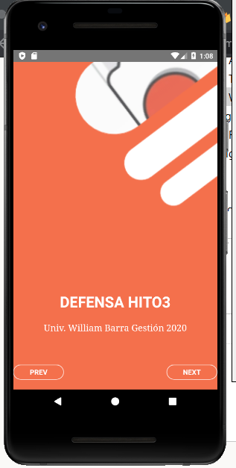
Componente description logrado

Slide 14
Desarrollo (Buttonsfooter)
import React, { Component } from 'react';
import { StyleSheet, View, TextInput, Text, Image } from 'react-native';
import PropTypes from 'prop-types';
import Colors from '../../Config/Colors';
import Button from './ButtonPyN'
import Constants from '../../Config/Constants';
const ButtonsFooter = ({ onPressP,onPressN, isLoading, navigation }) => {
return (
<View style={styleButtonsFooter.container}>
<Button
isLoading={isLoading}
onPress={onPressP}
titleButton={Constants.STRINGS.PREV}>
</Button>
<Button
isLoading={isLoading}
onPress={onPressN}
titleButton={Constants.STRINGS.NEXT}>
</Button>
</View>
);
}
Se importan los componentes necesarios de react-native
Se importa los colores para el button
Se declara el constructor junto con las propiedades a exportar
Se hace un return al componente para que se lo pueda exportar
Se llaman y configuran todos los componentes necesarios para crear la descripción

Slide 15
Desarrollo (Button)
Se crea la constante style de la colección stylesheet
const styleButtonsFooter = StyleSheet.create({
container: {
flexDirection: 'row',
backgroundColor: 'transparent',
alignItems: 'baseline',
justifyContent: 'space-between',
},
});
export default ButtonsFooter;
Se crean constantes para asignar estilos
Se exporta para que sea utilizable por todos los componentes o vistas que lo requieran

Slide 16
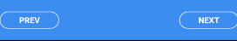
Componente Buttonsfooter logrado

Slide 17
Desarrollo (oNBOARDINGFACTORY)
import React ,{ useState } from 'react';
import { StyleSheet, View } from 'react-native';
import Colors from '../Config/Colors';
import ButtonFooter from '../Components/Onboarding/ButtonsFooter';
import Descripcion from '../Components/Onboarding/Descripcion'; const OnboardingFactory = ({ navigation,textoDesc,textoTit,source,onPressN,onPressP,isLoading }) => { return (
<View style={styles.container}>
<Descripcion
source={source}
style={styles.desc}
textoTit={textoTit}
textoDesc={textoDesc}>
</Descripcion>
<ButtonFooter
isLoading={isLoading}
onPressP={onPressP}
onPressN={onPressN}>
</ButtonFooter>
</View>
);
};
Se importan los componentes necesarios de react-native
Se importa los colores para el button
Se declara el constructor junto con las propiedades a exportar
Se hace un return al componente para que se lo pueda exportar
Se llaman y configuran todos los componentes necesarios para crear la descripción

Slide 18
Desarrollo (Onboardingfactory)
Se crea la constante style de la colección stylesheet
const styles = StyleSheet.create({
container: {
flex: 3,
paddingBottom:10,
backgroundColor: 'transparent',
justifyContent: 'space-between',
},
text: {
color: Colors.white,
textAlign: 'center',
fontWeight: 'bold',
height: 20,
},
desc:{
textAlign:'center',
}
});
export default OnboardingFactory;
Se crean constantes para asignar estilos
Se exporta para que sea utilizable por todos los componentes o vistas que lo requieran

Slide 19
Desarrollo Onboardingfactory logrado

Slide 20
Desarrollo (Screens aboutscreen)
import React, { useState } from 'react';
import { StyleSheet, View, TextInput, Text, Image } from 'react-native';
import Colors from '../../Config/Colors';
import Images from '../../Config/Images';
import OnboardingFactory from '../../Components/OnboardingFactory';
const AboutScreen = ({ navigation }) => {
const [isLoading, setIsLoading] = useState(false);
const _onPressP = () => {
navigation.navigate('Pdm');
};
const _onPressN = () => {
navigation.navigate('Firebase');
};
return (
<View style={styles.container}>
<OnboardingFactory
source={Images.IMG2}
style={styles.desc}
textoTit={'DEFENSA HITO3'}
textoDesc={'Univ. William Barra Gestión 2020'}
isLoading={isLoading}
onPressP={_onPressP}
onPressN={_onPressN}
>
</OnboardingFactory>
</View>
);
};
Se importan los componentes necesarios de react-native
Se importa los colores para el button
Se declara el constructor junto con las propiedades a exportar
Se crean los eventos
Se hace un return al componente para que se lo pueda exportar
Se llaman y configuran todos los componentes necesarios para crear la descripción

Slide 21
Desarrollo (Screens Aboutscreen)
Se crea la constante style de la colección stylesheet
const styles = StyleSheet.create({
container: {
flex: 3,
paddingBottom: 10,
backgroundColor: Colors.orange,
justifyContent: 'space-between',
},
text: {
color: Colors.white,
textAlign: 'center',
fontWeight: 'bold',
height: 20,
},
desc: {
textAlign: 'center',
}
});
export default AboutScreen;
Se crean constantes para asignar estilos
Se exporta para que sea utilizable por todos los componentes o vistas que lo requieran

Slide 22
Desarrollo Screens Aboutscreen logrado

Slide 23
Desarrollo (Screens TaskScreen)
import React ,{ useState } from 'react';
import { StyleSheet, View, TextInput, Text, Image } from 'react-native';
import Colors from '../../Config/Colors';
import Images from '../../Config/Images';
import OnboardingFactory from '../../Components/OnboardingFactory';
const TaskScreen = ({ navigation }) => {
const [isLoading, setIsLoading] = useState(false);
const _onPressP = () => {
navigation.navigate('DefensaHito3');
};
const _onPressN = () => {
navigation.navigate('Login');
};
return (
<View style={styles.container}>
<OnboardingFactory
source={Images.IMG3}
style={styles.desc}
textoTit={'FIREBASE'}
textoDesc={'Integración de React Native con Firebase' }
isLoading={isLoading}
onPressP={_onPressP}
onPressN={_onPressN}>
</OnboardingFactory>
</View>
);
};
Se importan los componentes necesarios de react-native
Se importa los colores para el button
Se declara el constructor junto con las propiedades a exportar
Se crean los eventos
Se hace un return al componente para que se lo pueda exportar
Se llaman y configuran todos los componentes necesarios para crear la descripción

Slide 24
Desarrollo (Screans Taskscreen)
Se crea la constante style de la colección stylesheet
const styles = StyleSheet.create({
container: {
flex: 3,
paddingBottom:10,
backgroundColor: Colors.bluee,
justifyContent: 'space-between',
},
text: {
color: Colors.white,
textAlign: 'center',
fontWeight: 'bold',
height: 20,
},
desc:{
textAlign:'center',
}
});
export default TaskScreen;
Se crean constantes para asignar estilos
Se exporta para que sea utilizable por todos los componentes o vistas que lo requieran

Slide 25
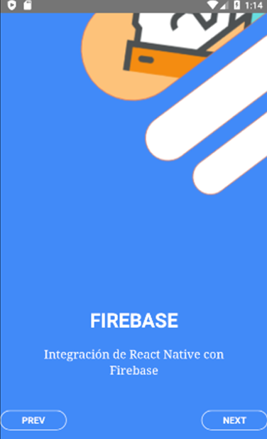
Desarrollo Screens taskscreen logrado

Slide 26
Desarrollo (Screens welcomescreen)
import React ,{ useState } from 'react';
import { StyleSheet, View, TextInput, Text, Image } from 'react-native';
import Colors from '../../Config/Colors';
import Images from '../../Config/Images';
import OnboardingFactory from '../../Components/OnboardingFactory';
const WelcomeScreen = ({ navigation }) => {
const [isLoading, setIsLoading] = useState(false);
const _onPressP = () => {
};
const _onPressN = () => {
navigation.navigate('DefensaHito3');
};
return (
<View style={styles.container}>
<OnboardingFactory
source={Images.IMG1}
style={styles.desc}
textoTit={'PDM'}
textoDesc={'Programación de dispositivos Móviles - Unifranz' }
isLoading={isLoading}
onPressP={_onPressP}
onPressN={_onPressN}>
</OnboardingFactory>
</View>
);
};
Se importan los componentes necesarios de react-native
Se importa los colores para el button
Se declara el constructor junto con las propiedades a exportar
Se crean los eventos
Se hace un return al componente para que se lo pueda exportar
Se llaman y configuran todos los componentes necesarios para crear la descripción

Slide 27
Desarrollo (Screans welcomescreen)
Se crea la constante style de la colección stylesheet
const styles = StyleSheet.create({
container: {
flex: 3,
paddingBottom:10,
backgroundColor: Colors.green,
justifyContent: 'space-between',
},
text: {
color: Colors.white,
textAlign: 'center',
fontWeight: 'bold',
height: 20,
},
desc:{
textAlign:'center',
}
});
export default WelcomeScreen;
Se crean constantes para asignar estilos
Se exporta para que sea utilizable por todos los componentes o vistas que lo requieran

Slide 28
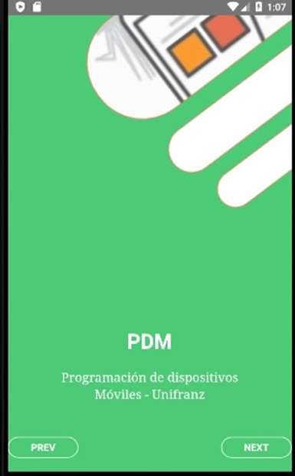
Desarrollo screens welcomescreen logrado

Slide 29
Desarrollo (verificación Login funciones)
const LoginScreen2 = ({ navigation }) => {
const [email, setEmail] = useState('');
const [errorEmail, setErrorEmail] = useState('');
const [password, setPassword] = useState('');
const [errorPassword, setErrorPassword] = useState('');
const [isLoading, setIsLoading] = useState(false);
const _validateEmailAddress = () => {
let isvalidEmail = Utils.isValidEmail(email);
isvalidEmail ? setErrorEmail('') : setErrorEmail(Constants.STRINGS.EMAIL_ERROR);
return isvalidEmail;
}
const _validatePassword = () => {
let isvalidPassword = Utils.isValidField(password);
isvalidPassword ? setErrorPassword('') : setErrorPassword(Constants.STRINGS.PASSWORD_ERROR);
return isvalidPassword;
}
const _onPress = () => {
let emailData = _validateEmailAddress();
let passwordData = _validatePassword();
if (emailData && passwordData) {
loginApp(email, password);
} else {
Alert.alert(Constants.STRINGS.EMPTY_TITLE, Constants.STRINGS.EMPTY_VALUES);
}
};
Declarar las variables
Validar email
Validar contraseña
Funciones

Slide 30
Desarrollo (verificación Login funciones)
const loginApp = (email, password) => {
try {
setIsLoading(true);
FirebasePlugin.auth()
.signInWithEmailAndPassword(email, password)
.then(user => {
setIsLoading(false);
navigation.navigate('Register');
})
.catch(error => {
FirebasePlugin.auth()
.createUserWithEmailAndPassword(email, password)
.then(user => {
setIsLoading(false);
navigation.navigate('Register');
})
.catch(error => {
setIsLoading(false);
Alert.alert('Invalid Values', error.message);
});
});
} catch (error) {
setIsLoading(true);
Alert.alert('Firebase Error', error.message);
}
};
Ingresar con email
Crear usuario con email y password
Funcion login

Slide 31
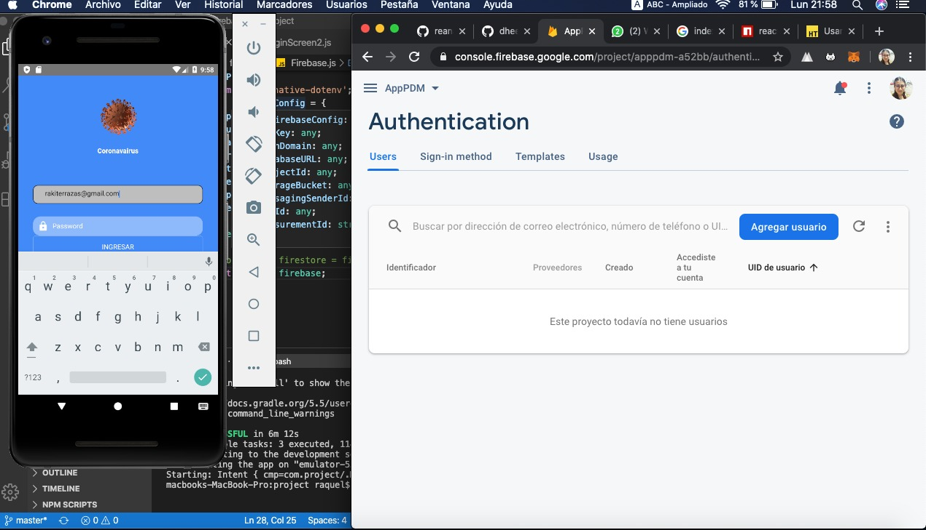
Desarrollo (login Firebase logrado)
Datos ingresados
Email
rakiterrazas@gmail.com
Contraseña
vcvvxvxvx
Resultado
guardado en firebase

Slide 32
